Slide 1
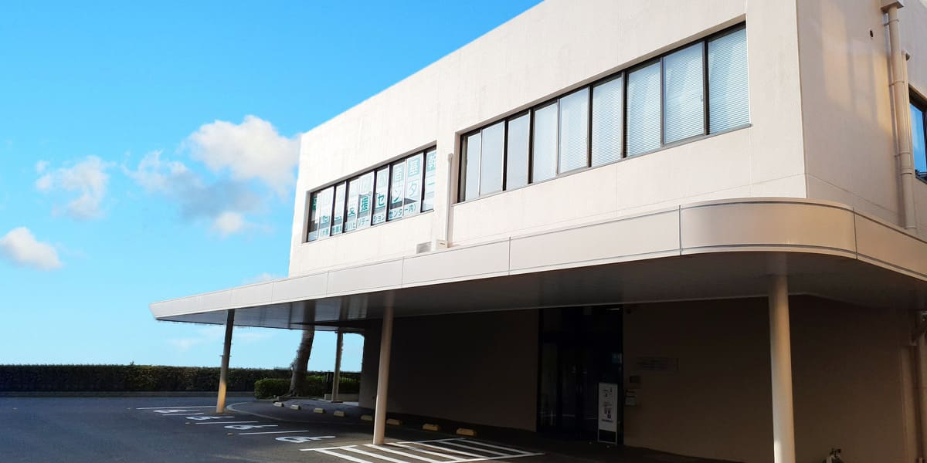
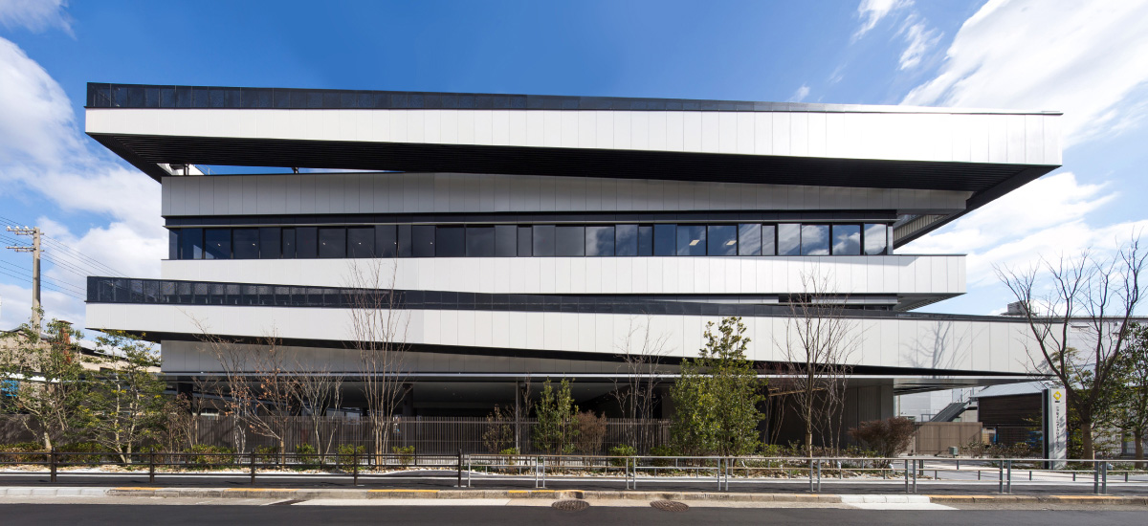
第６回 新人幹部研修会
認定ＮＰＯ法人 大阪障害者雇用支援ネットワーク
障害者を雇用している企業で新しく幹部となられた方を対象に、関西における障害者雇用の社会資源、その他、障害者雇用の現場で役立つ情報を提供し、各企業の障害者の採用拡大と定着に役立てて頂きたいと考え、研修会を企画しました。
研修会では福祉関係の各種制度や、各種障害の特性と職場での対応方法の基礎的な知識に加え、就労支援や障害者雇用の実際について、講義だけでなく就労に向けた研修の様子や働く現場の見学も行います。
参加費
２０,０００ 円
日 時：
１日目：２０２４年 ７月４日（木）９：００～１６：３０
場 所：大阪市職業リハビリテーションセンター
大阪市平野区喜連西6-2-55
２日目：２０２４年 ８月２日（金）９：３０～１６：４５
場 所：株式会社ニッセイ・ニュークリエーション
大阪府大阪市西淀川区御幣島3-2-31
定 員：１５名 程度
対 象：障害者を雇用している企業で、出向や異動で新しく障害者雇用に携わる様になられた管理職の方等で、障害者雇用に関する知識や実際の現場情報を知りたい方
【研修スケジュール】 （状況により、講義の変更はあります）
１日目 （大阪市職業リハビリテーションセンター）
９：００ 開始、施設概要説明他
９：３０ 講義
１２：００ 昼休憩
１３：００ 施設見学
１４：００ 講義
１６：３０ 終了
講義内容）
国内の障害者の状況、 就業支援にかかる制度
障害者就労支援サービス、 働く中での生活支援、
地域の社会資源 その他
２日目 （株式会社株式会社ニッセイ・ニュークリエーション）
９：３０ 開始、企業紹介、職場見学他
１０：３０ 休憩
１０：４５ 講義
１１：４５ 昼休憩
１２：３０ 講義
１４：１５ 休憩
１４：３０ 講義
１６：００ 質疑、意見交換
１６：４５ 終了
講義内容）
各種助成金制度
障害特性と職業的課題
企業での採用と定着支援
その他

Slide 2
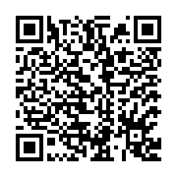
第６回 新人幹部研修会
2024年７月４日（木）・８月２日（金）
お申込み
右下のQRコードから、もしくは下記に記入してメール添付にて
認定ＮＰＯ法人
大阪障害者雇用支援ネットワーク
E-mail: o-isc@onyx.dti.ne.jp
会社・団体名
部 署
役 職
氏 名 | フリガナ
ＴＥＬ
メールアドレス

